Slide 1
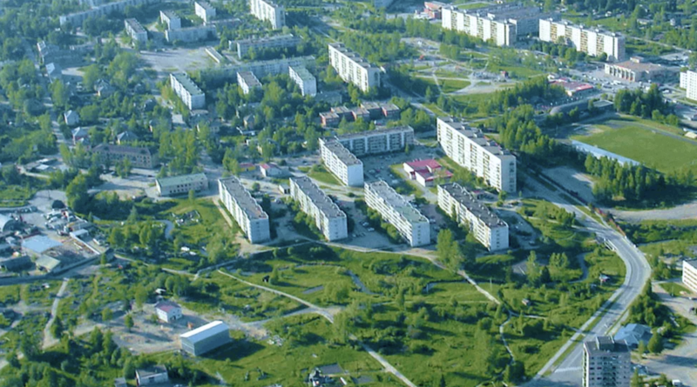
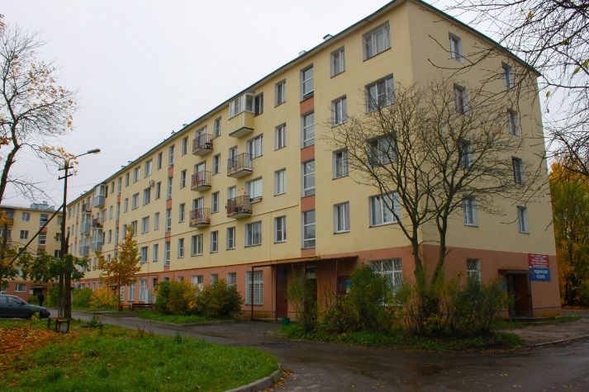
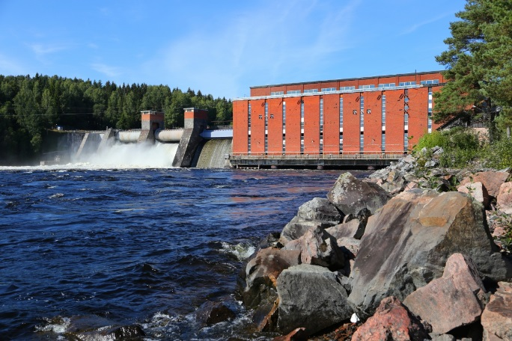
БЮДЖЕТ ДЛЯ ГРАЖДАН
Об исполнении бюджета муниципального образования «Светогорское городское поселение»
2021 год

Slide 2
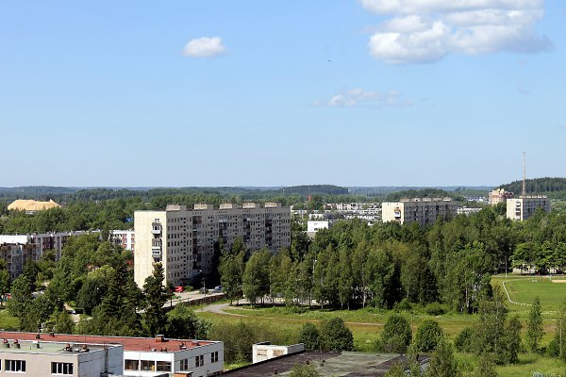
Исполнение бюджета осуществлялось в соответствии с
положением о бюджетном процессе в муниципальном образовании «Светогорское городское поселение»
решением Совета депутатов МО «Светогорское городское поселение» № 40 от 08 декабря 2020 года «О бюджете муниципального образования «Светогорское городское поселение» Выборгского района Ленинградской области на 2021 год и на плановый период 2022 и 2023 годов» с последующими изменениями
сводной бюджетной росписью и утвержденными лимитами бюджетных обязательств

Slide 4
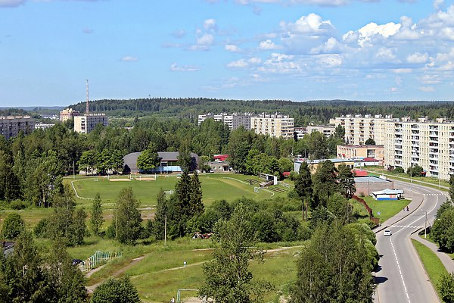
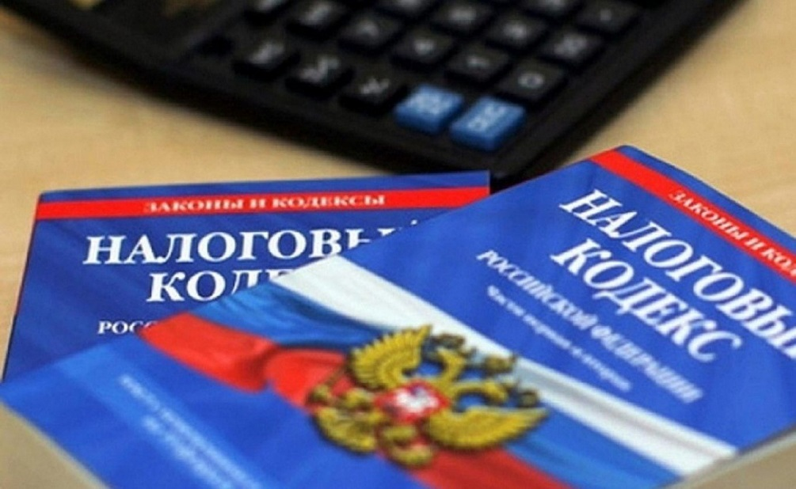
Доходы бюджета 2021 года
Налоговые доходы
34,6%
81 048,0 тыс. рублей
Неналоговые доходы
14,3%
33 570,8 тыс. рублей
Безвозмездные поступления
51,1%
119 950,1 тыс. рублей
234 568,9 тыс. рублей

Slide 5
Структура налоговых доходов бюджета

Slide 6
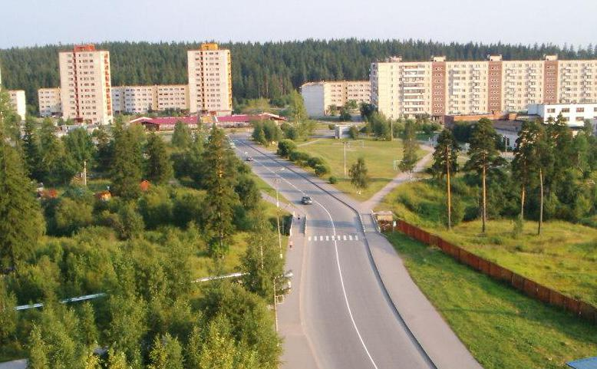
Динамика налоговых доходов в бюджет МО «Светогорское городское поселение» за 2020 - 2021 годы
86,1
тыс. руб.
3 345,5
тыс. руб.
436,4
тыс. руб.
1,5 %

Slide 7
Структура неналоговых доходов бюджета

Slide 8
Динамика налоговых доходов в бюджет МО «Светогорское городское поселение» за 2020 - 2021 годы
118,8 тыс. руб.
231,0 тыс. руб.
575,1
тыс. руб.

Slide 9
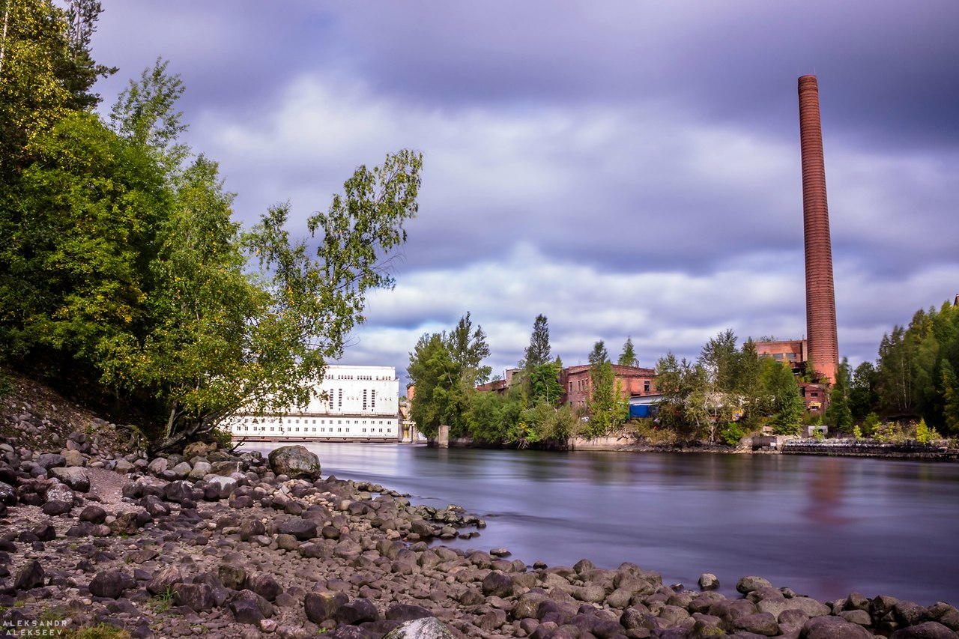
Работа Комиссии по сокращению задолженности по налоговым и неналоговым платежам в бюджет МО «Светогорское городское поселение»
Кол-во направленных претензий | Кол-во проведенных заседаний | Результаты погашения задолженности
 |  | Кол-во претензий | Сумма (тыс. руб.)
245 | 6 | 54 | 852,6

Slide 10
Безвозмездные поступления 2021 года 119 950,1 тыс. рублей
дотации на выравнивание бюджетной обеспеченности –
37 439,2 тыс. рублей
субсидии бюджету поселения –
61 633,2 тыс. рублей
субвенции бюджетам субъектов РФ и МО –
2 832,3 тыс. рублей
иные межбюджетные трансферты –
19 263,8 тыс. рублей
доходы бюджетов городских поселений –
105,2 тыс. рублей
возврат остатков денежных ассигнований в бюджет –
1 323,6 тыс. рублей

Slide 11
Структура расходов бюджета МО «Светогорское городское поселение» за 2021 год

Slide 12
№ п/п | Наименование программы | Утверждено бюджетной росписью | Исполнено | % исп.
1. | Муниципальная программа «Основные направления осуществления управленческой деятельности и развитие муниципальной службы в муниципальном образовании «Светогорское городское поселение» Выборгского района Ленинградской области» | 1 147,5 | 1 147,5 | 100
2. | 2. Муниципальная программа «Развитие форм местного самоуправления и социальной активности населения на территории МО «Светогорское городское поселение» | 5 305,3 | 5 305,3 | 100
3. | 3. Муниципальная программа «Безопасность МО «Светогорское городское поселение» | 1 320,5 | 1 320,5 | 100
4. | 4. Муниципальная программа «Развитие и поддержка малого и среднего предпринимательства в МО «Светогорское городское поселение» | 20,0 | 20,0 | 100
5. | 5. Муниципальная программа «Формирование городской среды и обеспечение качественным жильём граждан на территории МО «Светогорское городское поселение»» | 106 858,4 | 105 314,6 | 98,6
6. | 6. Муниципальная программа «Развитие культуры, физической культуры и массового спорта, молодёжной политики МО «Светогорское городское поселение» | 54 539,3 | 54 539,3 | 100
 | Итого по муниципальным программам | 169 191,0 | 167 647,2 | 99,1

Slide 13
МП «Основные направления осуществления управленческой деятельности и развитие муниципальной службы в МО «Светогорское городское поселение»
техническое сопровождение и обеспечение доступа к информационному ресурсу «Адресный план
поселения» – 96,4 тыс. рублей
информационное обслуживание СПС «Консультант Плюс» – 71,5 тыс. рублей
оказание услуг по передаче неисключительных прав на использование комплекса систем: кадровая Справочная система «Система Кадры», Справочная система «Госфинансы» – 89,4 тыс. рублей
диспансеризация муниципальных служащих – 88,2 тыс. рублей
1 147,5 тыс.
рублей
услуги по сервисному обслуживанию компьютерной техники, оборудования, офисной техники, АТС – 572,5 тыс. рублей
оказание услуг по комплексному обслуживанию информационной системы 1С Бухгалтерия-8 – 104,1 тыс. рублей
обслуживание ранее установленных систем АЦК – 96,3 тыс. рублей
обучение сотрудников – 17,8 тыс. рублей
оказание услуг по 1-С: комплект поддержки государственного учреждения ПРОФ – 11,3 тыс. рублей

Slide 14
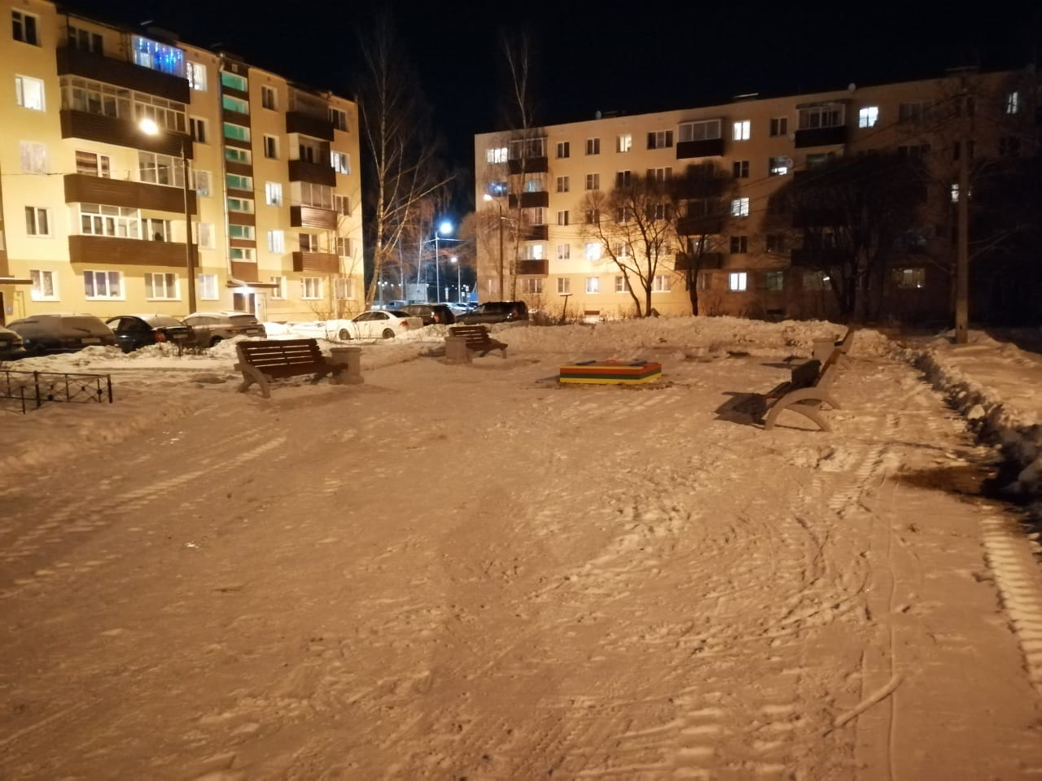
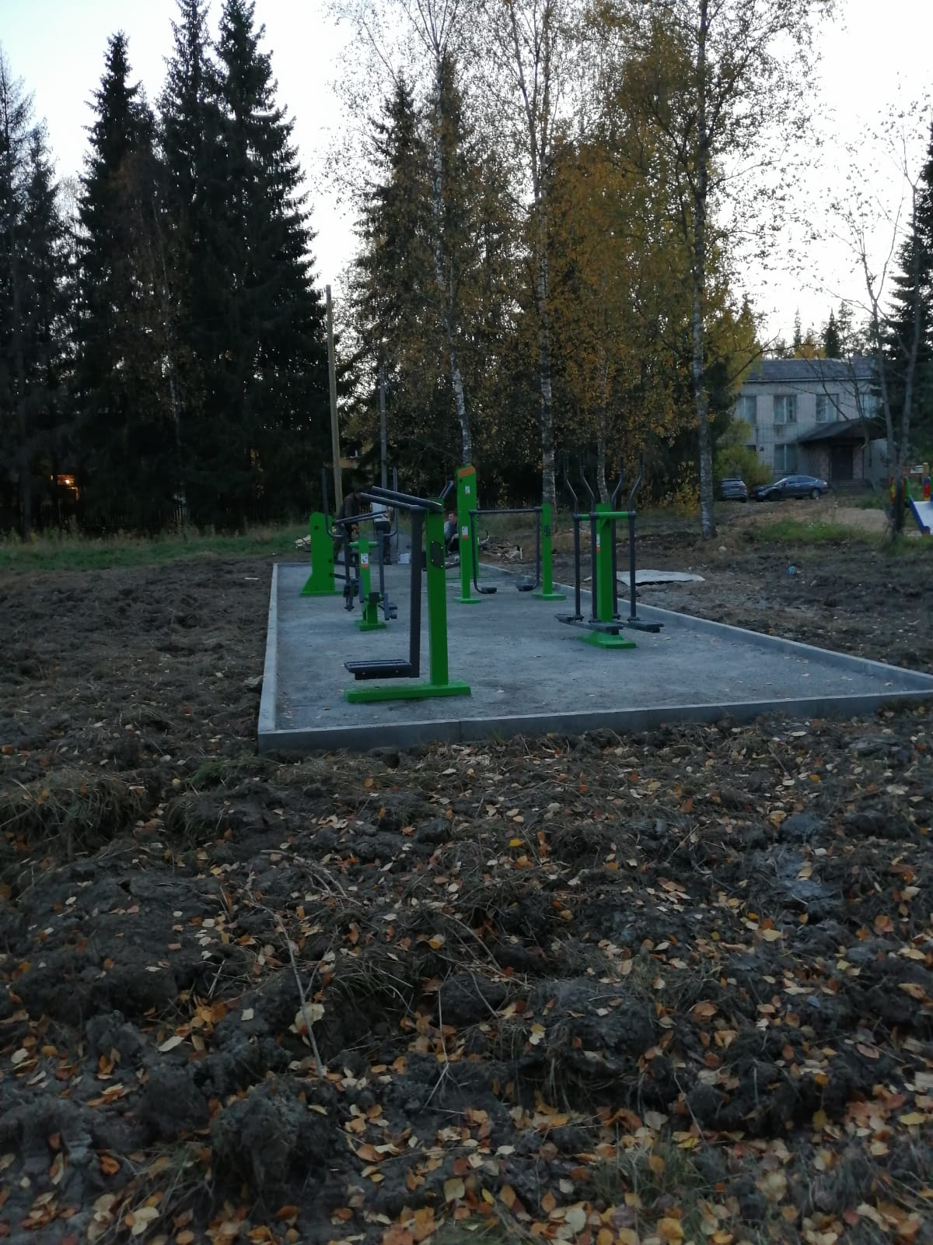
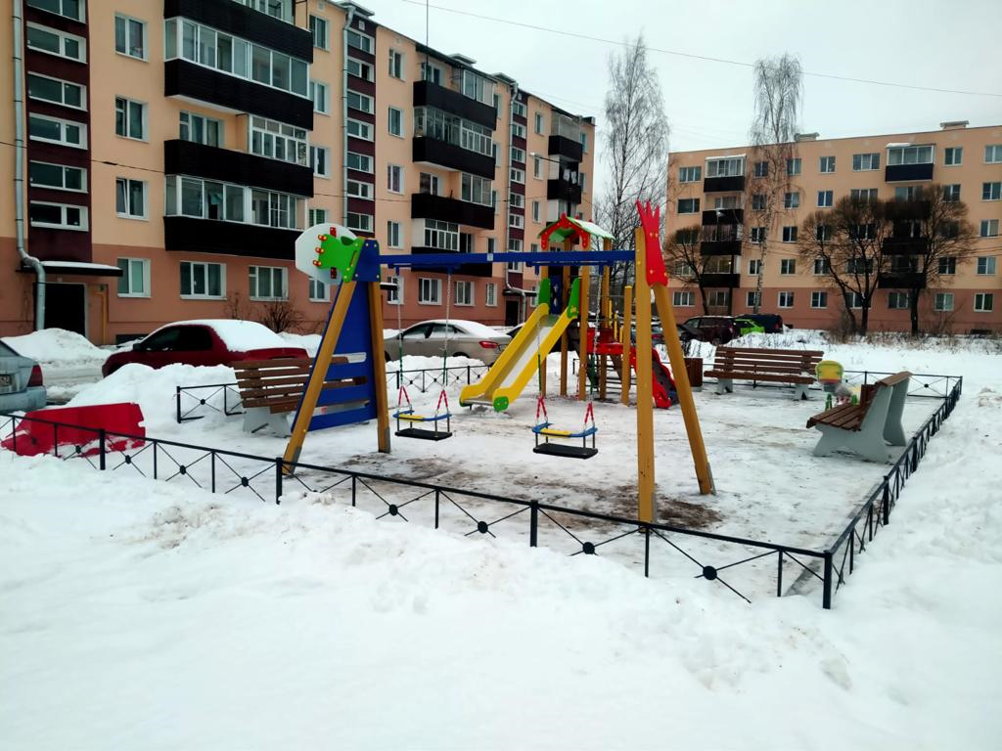
МП «Развитие форм местного самоуправления и социальной активности населения на территории МО «Светогорское городское поселение»
нормативное, информационное обеспечение деятельности органов местного самоуправления и участия населения в осуществлении местного самоуправления (газета «Вуокса») – 2 117,1 тыс. рублей
популяризация местного самоуправления, государственных символов, стимулирование социальной активности, достижений граждан, коллективов учреждений, организаций, общественных организаций и объединений, добившихся значительных успехов в трудовой деятельности и общественной работе, внесших значительный вклад в развитие местного самоуправления (поздравительные открытки, цветы) – 39,1 тыс. рублей
благоустройство пешеходной дорожки д. Лосево ул. Новая – 548,8 тыс. рублей (ОБ – 148,8 тыс. рублей; МБ – 400,0 тыс. рублей)
5 305,3 тыс. рублей
благоустройство дворовых территорий МКД 23 и 27 по ул. Победы в г. Светогорске; обустройство спортивной площадки в гп Лесогорский (район д. 7 по ул. Советов) – 2600,3 тыс. рублей (ОБ – 2 120,3 тыс. рублей; МБ – 480,0 тыс. рублей)

Slide 15
Муниципальная программа «Безопасность МО «Светогорское городское поселение»
обеспечение готовности к оперативному реагированию на чрезвычайные ситуации и проведению
работ по их ликвидации – 276,0 тыс. рублей
поставка информационных табличек и сигнальной ленты – 25,4 тыс. рублей
строительство пожарных резервуаров (водохранилищ) – 200,0 тыс. рублей
обслуживание и проверка на водоотдачу гидрантов наружного и внутреннего противопожарного водоснабжения – 189,6 тыс. рублей
1 320,5 тыс. рублей
услуги по созданию специализированного мобильного подразделения водных спасателей – 200,0 тыс. рублей
разработка проектно-сметной документации систем АПС и оповещение людей о пожаре – 129,5 тыс. рублей
обслуживание аппаратно-программного комплекса автоматизированной информационной системы «Безопасный город» – 300,0 тыс. рублей

Slide 16
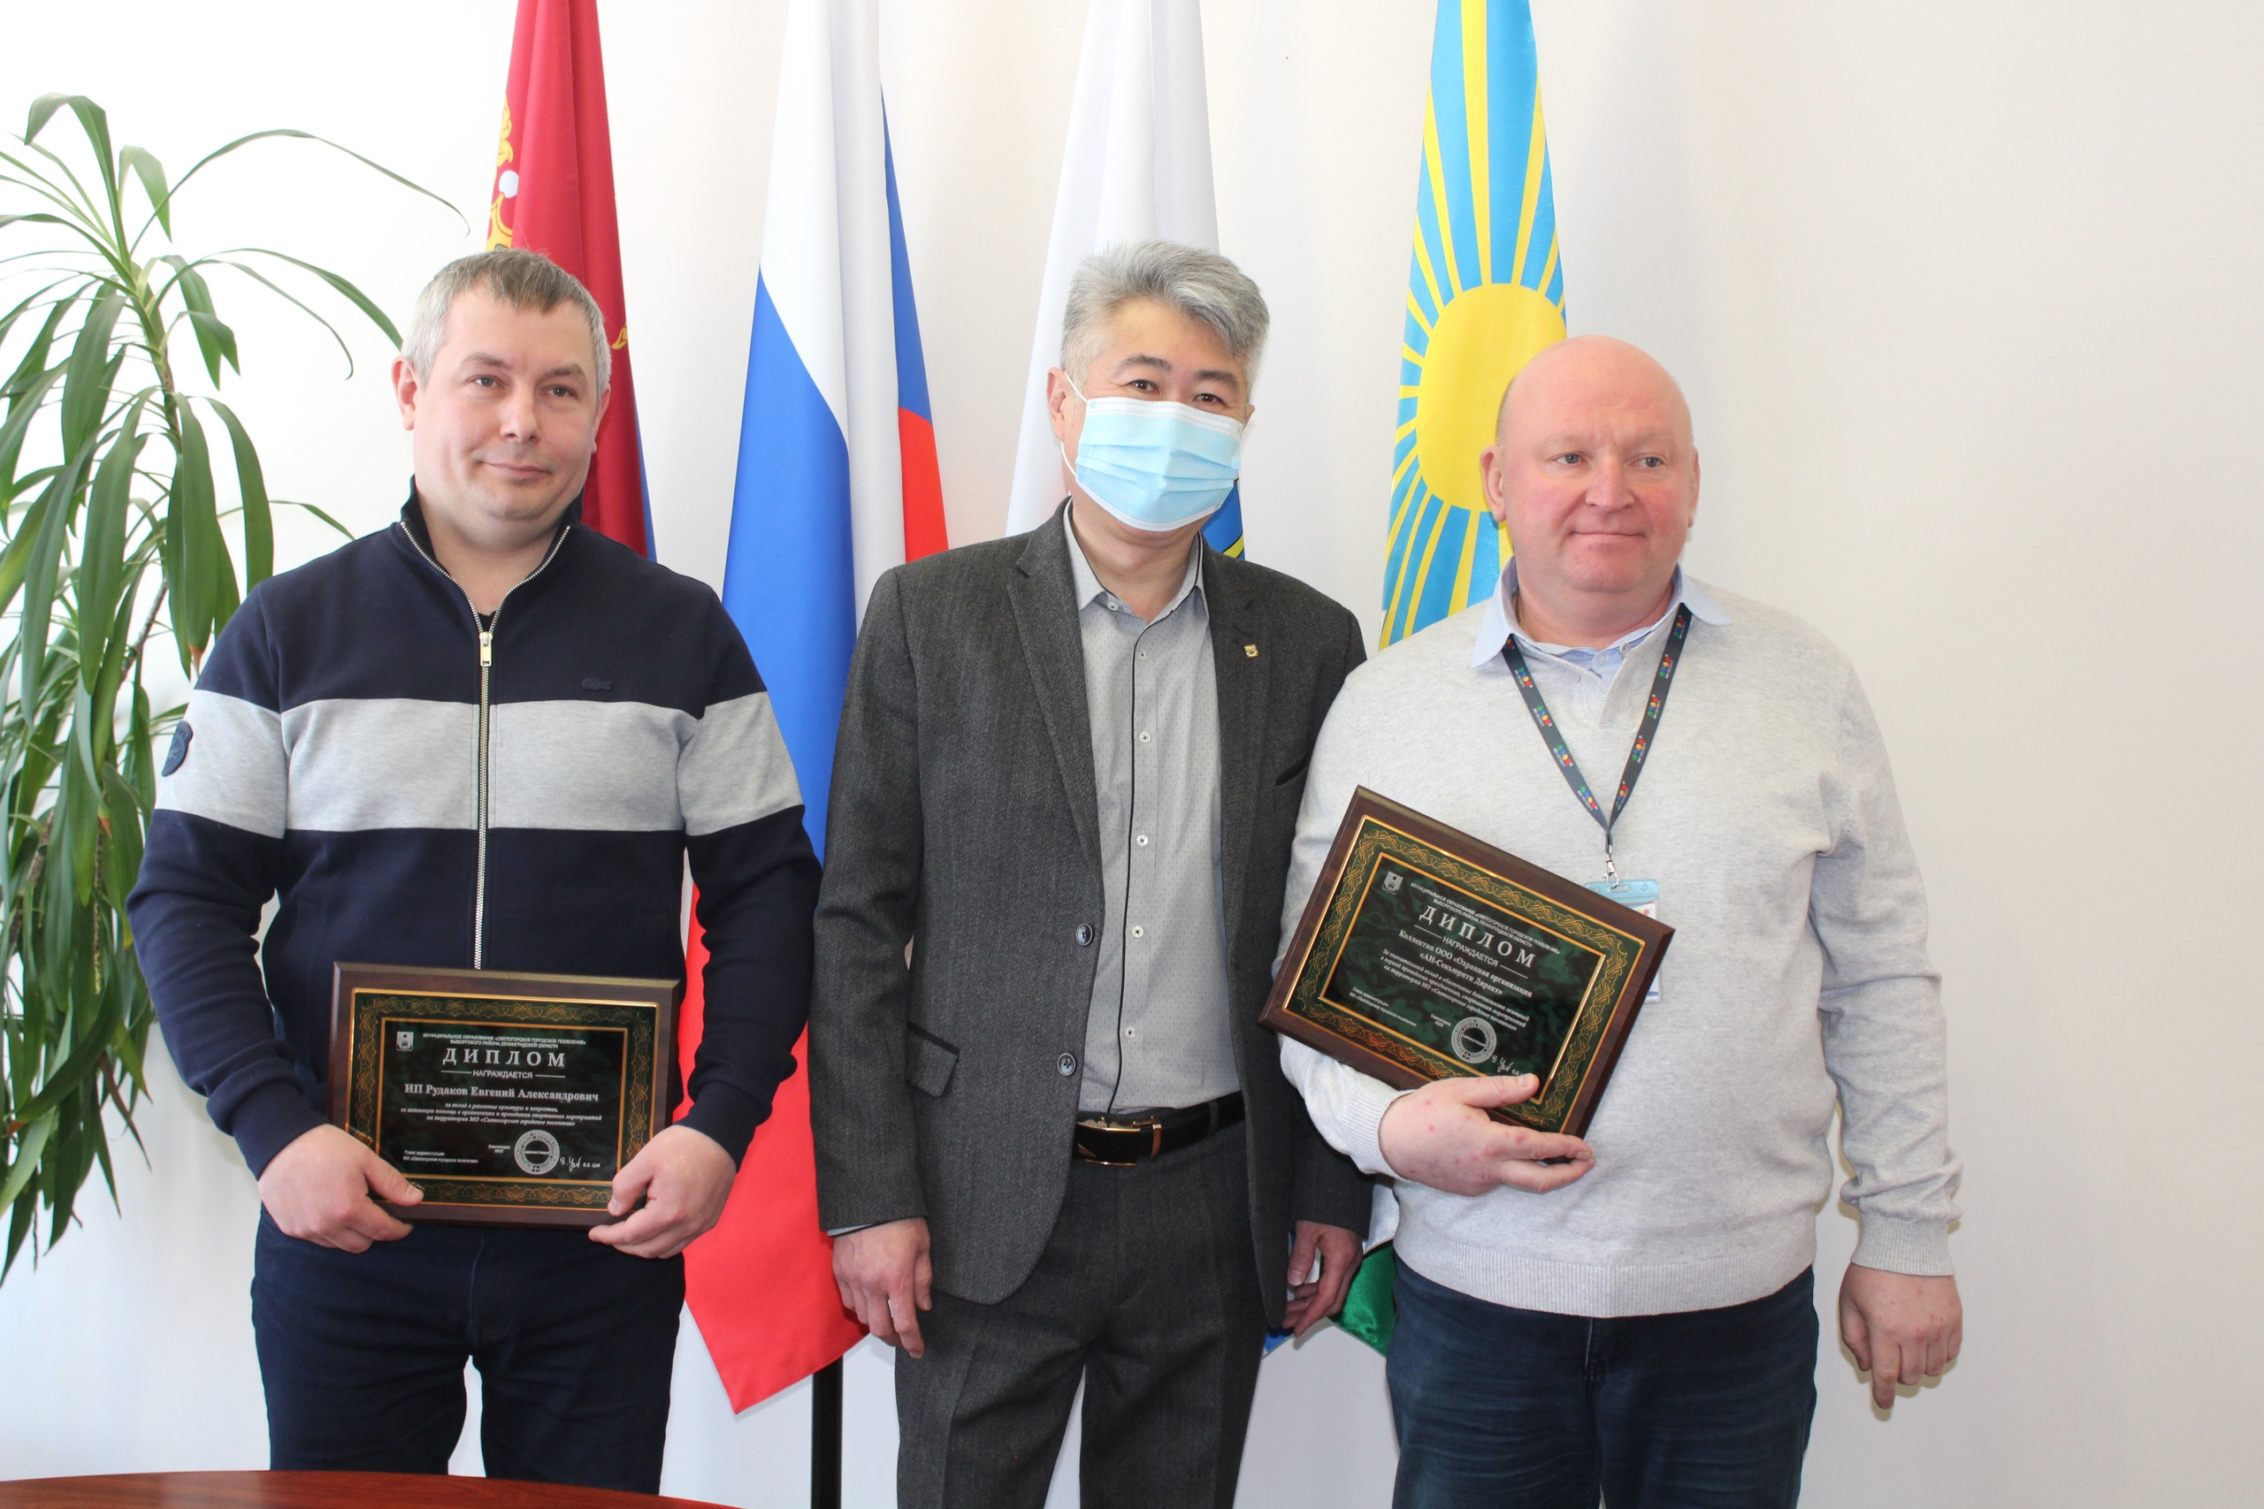
МП «Развитие и поддержка малого и среднего предпринимательства в МО «Светогорское городское поселение»
привлечение к участию субъектов малого, среднего предпринимательства
и потребительского рынка для участия конференциях, круглых столах,
семинарах, выставках, ярмарках и конкурсах, в том числе за пределами
муниципального образования. В следствии чего, организовано награждение
субъектов малого и среднего предпринимательства по результатам работы
за 2020 год (вручено 4 диплома на металлической подложке, цветные,
формата А4) – 20,0 тыс. рублей
20,0 тыс.
рублей

Slide 17
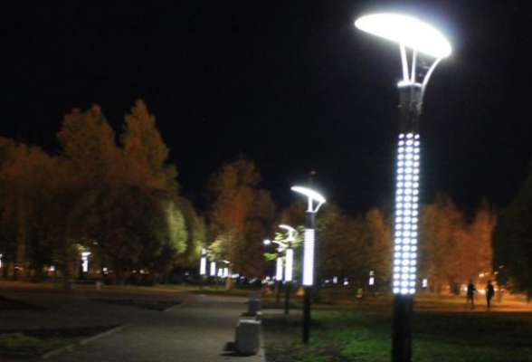
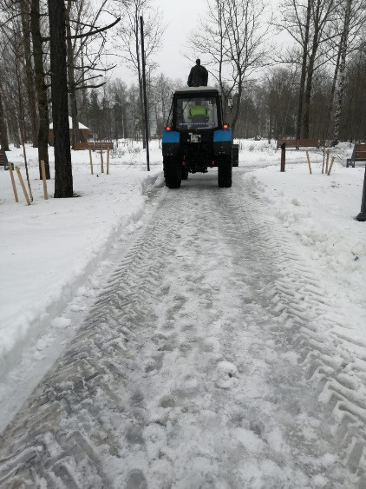
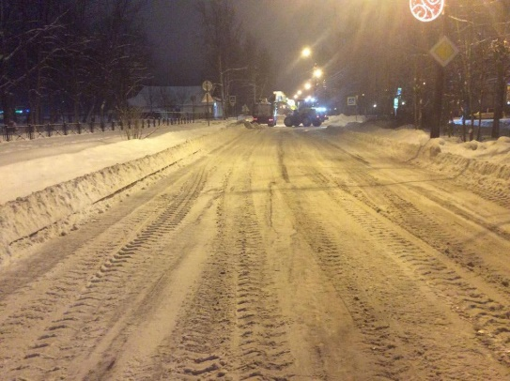
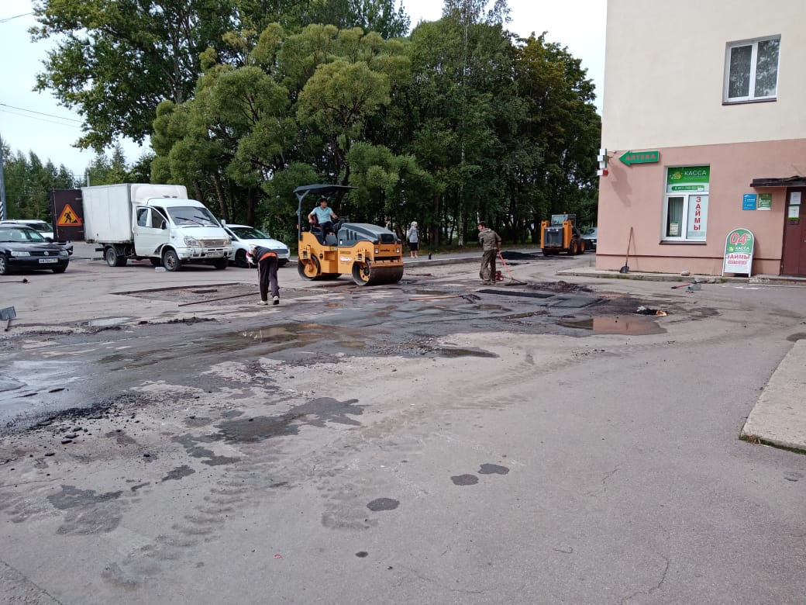
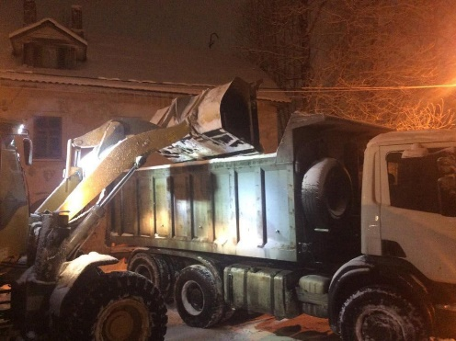
МП «Формирование городской среды и обеспечение качественным жильём граждан на территории МО «Светогорское городское поселение»
Подпрограмма: «Повышение уровня благоустройства территорий населенных пунктов»
уличное освещение – 6 572,0 тыс. рублей
эксплуатационно-техническое обслуживание объектов наружного освещения – 1 815,0 тыс. рублей
содержание улично-дорожной сети – 12 597,9 тыс. рублей
105 314,6 тыс. рублей
выполнение работ по ямочному ремонту асфальтового покрытия автомобильных дорог – 1 468,4 тыс. рублей
услуги по проверке сметной документации на выполнение работ по ремонту участка, автомобильной дороги по ул. Гарькавого в г. Светогорске (от моста до ул. Спортивная)
– 9,0 тыс. рублей

Slide 18
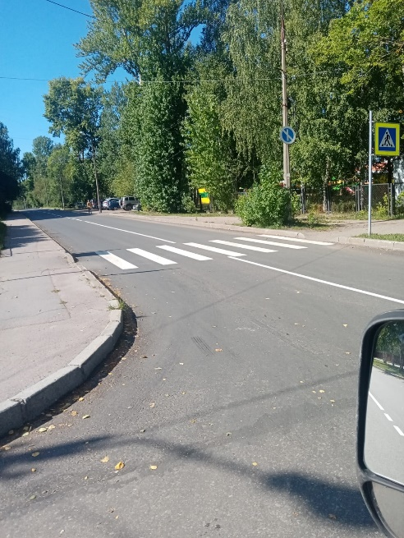
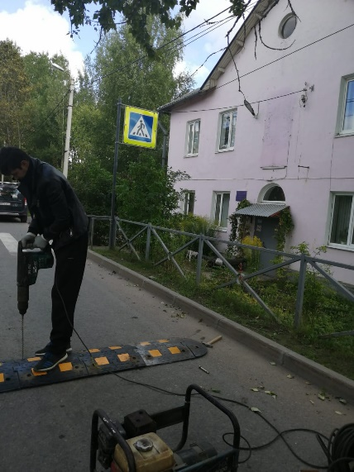
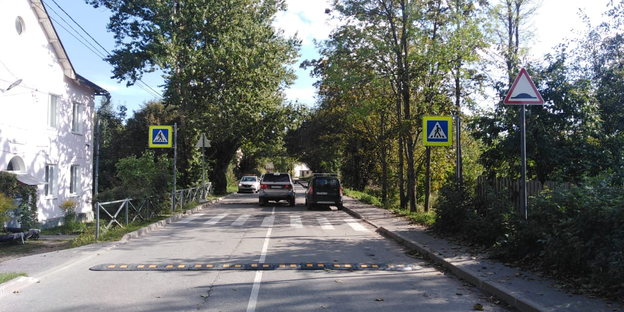
МП «Формирование городской среды и обеспечение качественным жильём граждан на территории МО «Светогорское городское поселение»
Подпрограмма: «Повышение уровня благоустройства территорий населенных пунктов»
услуги по проверке сметной документации по ремонту участка автомобильной дороги по адресу: гп Лесогорский, ул. Генераторная – 34,0 тыс. рублей
разработка проекта организации дорожного движения на автомобильных дорогах общего пользования – 94,0 тыс. рублей
105 314,6 тыс. рублей
выполнение работ по нанесению дорожной разметки – 542,3 тыс. рублей
установка технических средств организации дорожного движения – 155,6 тыс. рублей
озеленение территории МО «Светогорское городское поселение» – 210,8 тыс. рублей

Slide 19
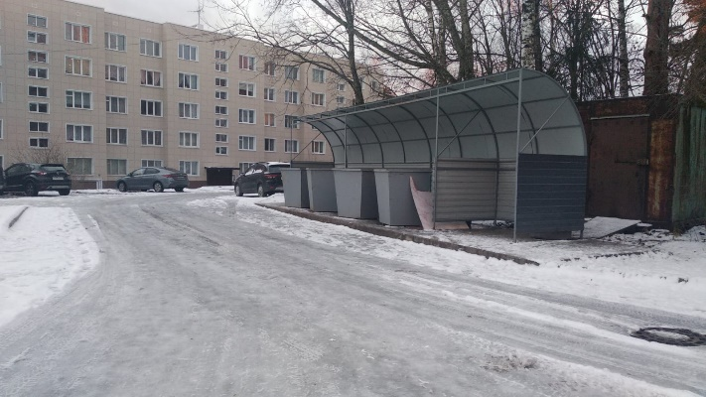
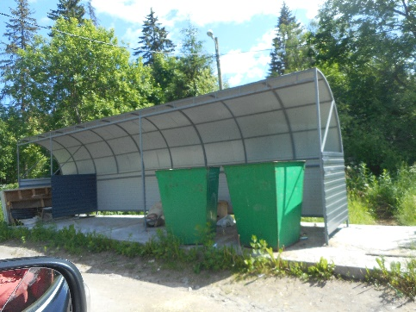
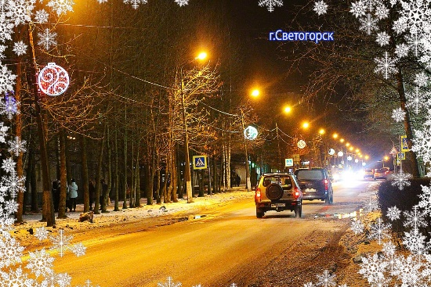
Подпрограмма: «Повышение уровня благоустройства территорий населённых пунктов»
услуги по обращению с твердыми коммунальными отходами (места захоронения) – 418,9 тыс. рублей
организация и содержание территорий поселения – 3 359,1 тыс. рублей. В том числе:
поставка, монтаж и демонтаж праздничной атрибутики – 1 183,4 тыс. рублей
105 314,6 тыс. рублей
оказание услуг по обращению с твёрдыми коммунальными отходами для потребителей (субботник) – 96,8 тыс. рублей
услуги по выкашиванию газонов – 786,9 тыс. рублей
проведение химической обработки территорий, занятых борщевиком – 21,0 тыс. рублей
дизайн-проект городской площади, городского парка – 1 250,0 тыс. рублей
оснащение мест (площадок) накопления твёрдых коммунальных отходов емкостями (контейнерами) в количестве 81 шт. – 1 215,0 тыс. рублей (ОБ – 1 093,5 тыс. рублей; МБ – 121,5 тыс. рублей)

Slide 20
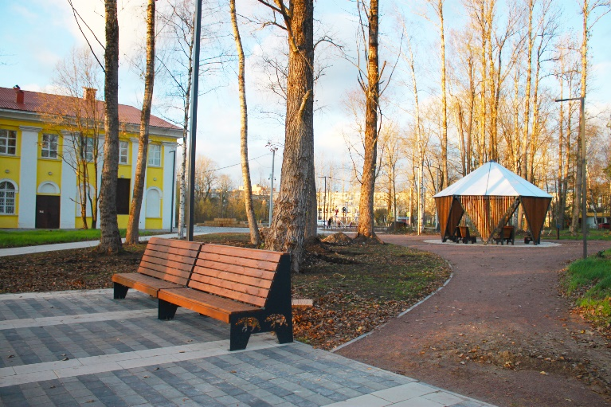
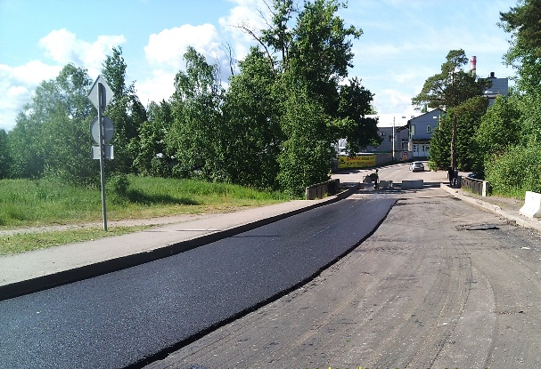
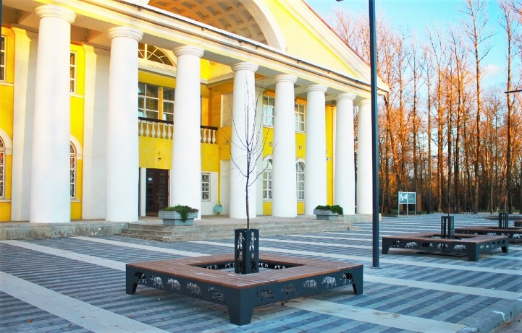
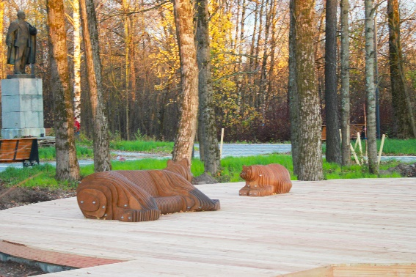
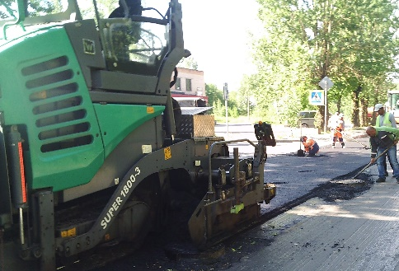
Подпрограмма: «Повышение уровня благоустройства территорий населённых пунктов»
работы по благоустройству прилегающей к территории Дома Культуры г. Светогорск, ул. Победы, д. 37 – 32 059,5 тыс. рублей (ФБ – 9 036,6 тыс. рублей; ОБ – 19 816,0 тыс. рублей; МБ – 3 206,9 тыс. рублей)
благоустройство дворовой территории по адресу: гп. Лесогорский, ул. Труда, д.1а, ул. Подгорная, д.2, Ленинградское шоссе, д.32 – 2 224,8 тыс. рублей (ОБ – 2 000,0 тыс. рублей; МБ – 224,8 тыс. рублей)
работы по благоустройству дворовой территории по ул. Красноармейская, д. 32 в г. Светогорске – 7 925,1 тыс. рублей (ОБ – 7 132,0 тыс. рублей; МБ – 793,1 тыс. рублей)
105 314,6 тыс. рублей
за ремонт участка автомобильной дороги по ул. Гарькавого – 1 980,4 тыс. рублей (ОБ – 1 782,4 тыс. рублей; МБ – 198,0 тыс. рублей)
сметная документация – 3 331,5 тыс. рублей

Slide 21
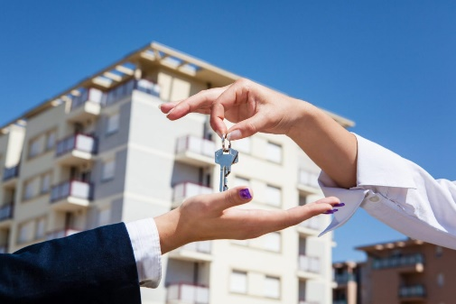
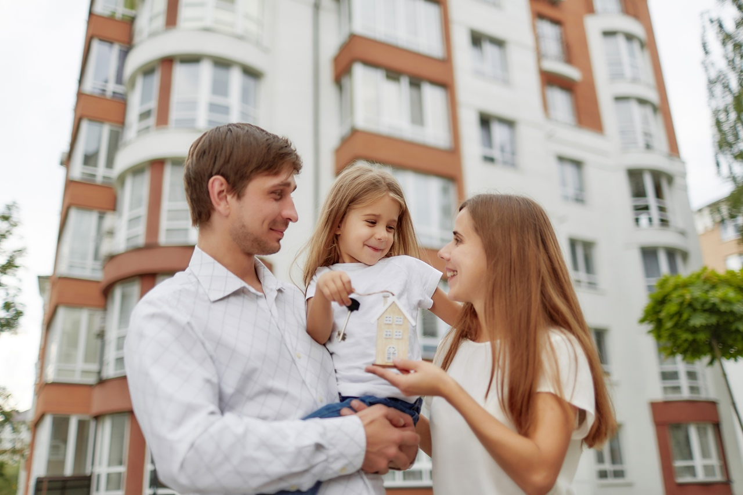
МП «Формирование городской среды и обеспечение качественным жильём граждан на территории МО «Светогорское городское поселение»
Подпрограмма: «Обеспечение качественным жильем граждан»
взносы на капитальный ремонт за муниципальные жилые помещения – 6 189,8 тыс. рублей
содержание и обслуживание муниципального жилищного фонда – 496,8 тыс. рублей
обследование многоквартирных жилых домов на предмет признания их аварийными и подлежащих сносу или реконструкции (г. Светогорск, ул. Рощинская, д.18, ул. Ленина, д.18, гп. Лесогорский, ул. Октябрьская, д.1, ул. Ленинградское шоссе, д.12) – 226,2 тыс. рублей
105 314,6 тыс. рублей
приобретение объектов недвижимого имущества (жилых помещений) в муниципальную собственность – 5 340,8 тыс. рублей
услуги по разработке проектно-сметной документации на снос расселенного аварийного дома гп. Лесогорский, ул. Лесной Кордон, д.5 – 69,5 тыс. рублей (ОБ – 68,8 тыс. рублей; МБ – 0,7 тыс. рублей)
снос расселенного аварийного дома, расположенного по адресу: гп. Лесогорский, ул. Лесной кордон, д. 5, лит. А – 486,7 тыс. рублей (ОБ – 481,8 тыс. рублей; МБ – 4,9 тыс. рублей)

Slide 22
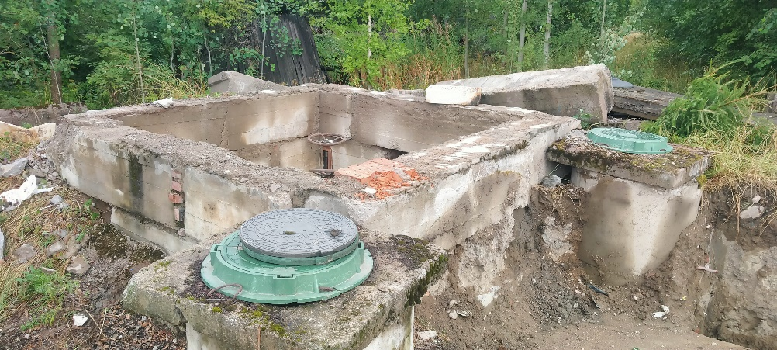
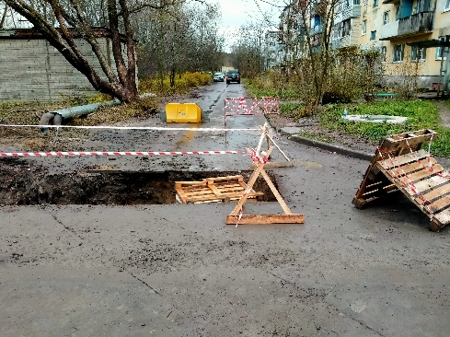
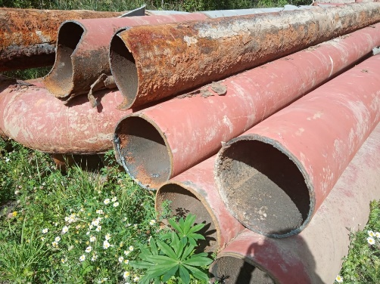
Муниципальная программа «Формирование городской среды и обеспечение качественным жильем граждан на территории МО «Светогорское городское поселение»
Подпрограмма: «Обеспечение устойчивого функционирования и развития коммунальной и инженерной инфраструктуры и повышение энергоэффективности»
выполнение работ по ремонту участка трубы дренажно-ливневой канализации по адресу: г. Светогорск, ул. Спортивная в районе кафе «Лайт» – 340,2 тыс. рублей
работы по ремонту тепловой сети в гп. Лесогорский от жилого дома по ул. Ленинградское шоссе, д. 32 до тепловой камеры ТК-3 и от тепловой камеры ТК-3 до жилого дома по ул. Труда, д. 1А – 1 320,9 тыс. рублей
оказание услуг по осуществлению технического надзора и контроля за выполнением работ по ремонту участка теплосети «Южный микрорайон» г. Светогорск от ТК-65-А (ул. Барочная) до автодороги ул. Красноармейская – 85,4 тыс. рублей
105 314,6 тыс. рублей
проверка сметной документации по объектам – ремонт участка труб магистральной теплосети, по адресу: гп Лесогорский, от ТК-15 (ул. Московская) до ул. Гагарина, д. 13) – 61 тыс. рублей
ремонт участка теплосети «Южный микрорайон» г. Светогорск от ТК-65-А (ул. Барочная) до автодороги ул. Красноармейская – 13 956,8 тыс. рублей (ОБ – 12 561,1 тыс. рублей; МБ – 1 395,7 тыс. рублей)
ремонт участка труб дренажно-ливневой канализации по ул. Пограничная, д.14 - 712,0 тыс. рублей; строительный контроль за выполнение работ по ремонту участков труб дренажно-ливневой канализации – 15,2 тыс. рублей

Slide 23
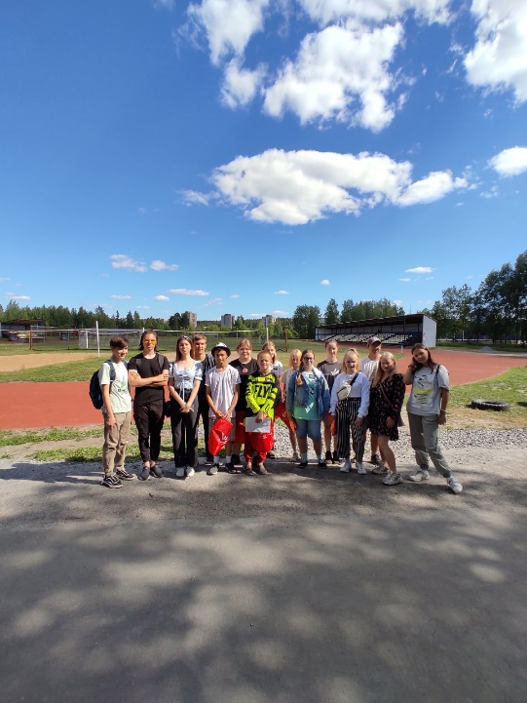
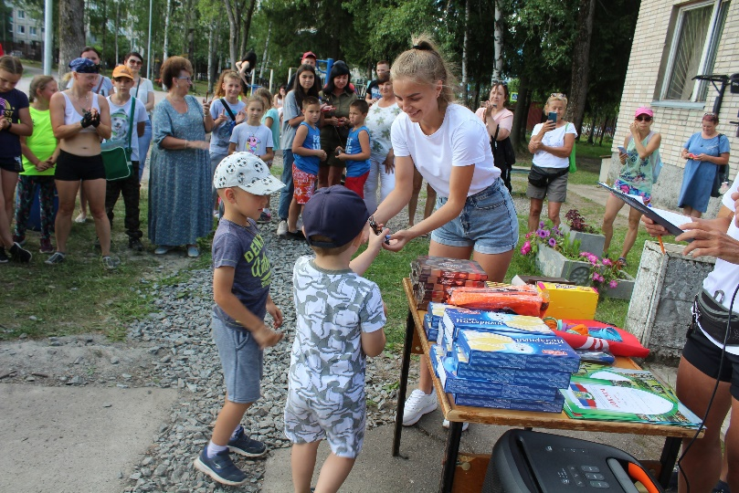
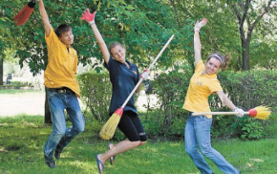
Муниципальная программа «Развитие культуры, физической культуры и массового спорта, молодёжной политики МО «Светогорское городское поселение»
Подпрограмма: «Развитие молодежной политики»
создание временных рабочих мест для трудоустройства несовершеннолетних – 100,0 тыс. рублей
проведение мероприятий посвященному дню Молодежи: квест «Испытай себя» - 15,0 тыс. рублей
54 539,3 тыс. рублей
поставка наградной и сувенирной продукции для организации и проведения молодежных мероприятий - 24,9 тыс. рублей

Slide 24
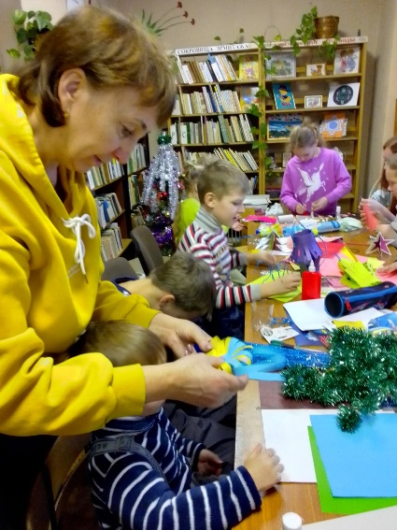
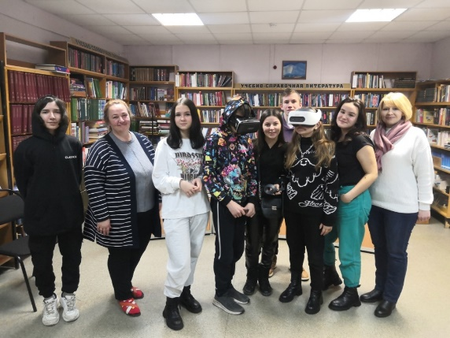
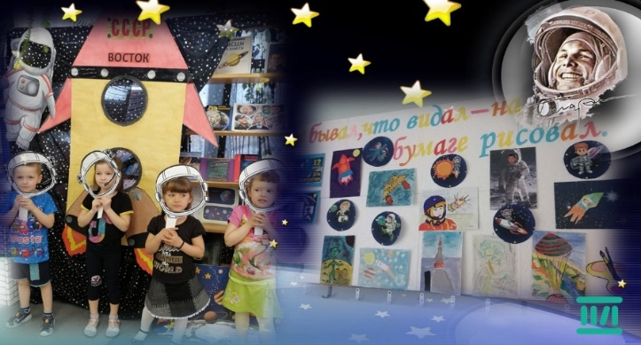
Муниципальная программа «Развитие культуры, физической культуры и массового спорта, молодёжной политики МО «Светогорское городское поселение»
Подпрограмма: «Развитие культуры»
предоставление субсидии МБУ «КСК г. Светогорска» на организацию деятельности клубных формирований и формирований самодеятельного народного творчества, библиотечное, библиографическое и информационное обслуживание пользователей библиотек и на содержание (эксплуатацию) имущества, находящегося в государственной (муниципальной) собственности – 21 771,0 тыс. рублей
предоставление субсидии на софинансирование дополнительных расходов местных бюджетов на сохранение целевых показателей повышения оплаты труда работников муниципальных учреждений культуры в соответствии с Указом Президента РФ от 07.05.2012 года № 567 «О мероприятиях по реализации государственной социальной политики» для выплат стимулирующего характера работникам МБУ КСК г. Светогорска муниципальных учреждений культуры и библиотек – 10 783,8 тыс. рублей
54 539,3 тыс. рублей

Slide 25
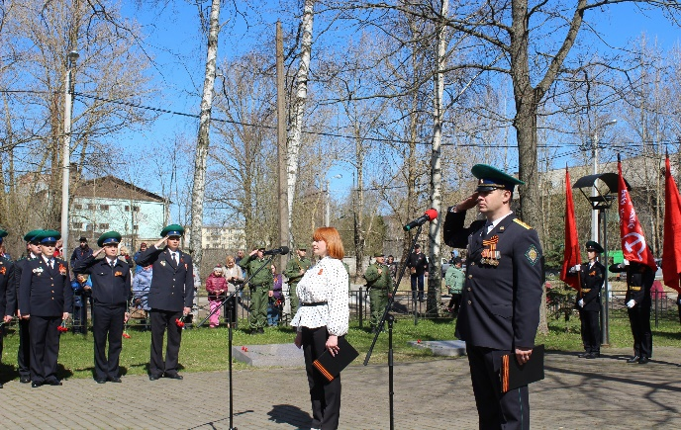
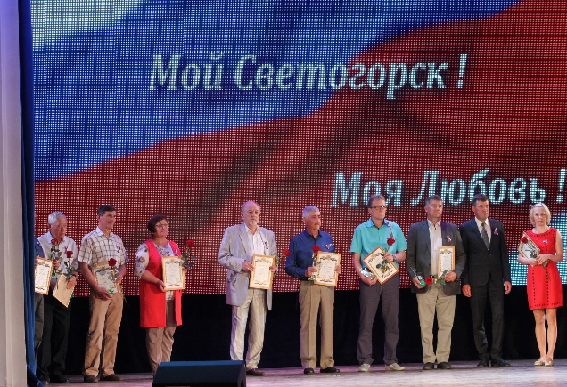
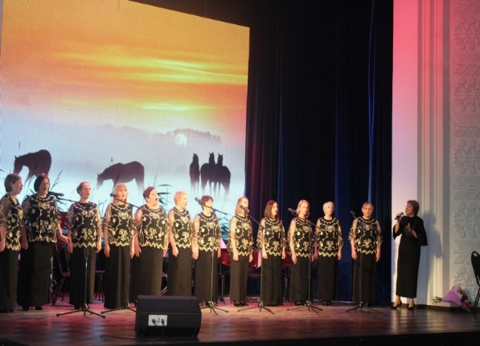
Муниципальная программа «Развитие культуры, физической культуры и массового спорта, молодёжной политики МО «Светогорское городское поселение»
Подпрограмма: «Развитие культуры»
проведение праздничных мероприятий посвященные Дням воинской славы, памятным и
юбилейным датам, Дню города и Дню России, торжественные и праздничные мероприятия, посвященные Дню поселка Лесогорский, проведение новогодних культурно-массовых и развлекательных мероприятий – 434,3 тыс. рублей
предоставление иных субсидий из бюджета муниципального образования «Светогорское городское поселение» Выборгского района Ленинградской области на возмещение расходов учреждению на пошив сценических костюмов Народному коллективу «Вокальный ансамбль «Созвучие» – 35,0 тыс. рублей
54 539,3 тыс. рублей
предоставление иных субсидий из бюджета муниципального образования «Светогорское городское поселение» Выборгского района Ленинградской области на возмещение расходов по проведение государственной экспертизы достоверности стоимости сметной документации на выполнение работ по ремонту фасада и кровли Дома Культуры – 130,1 тыс. рублей

Slide 26
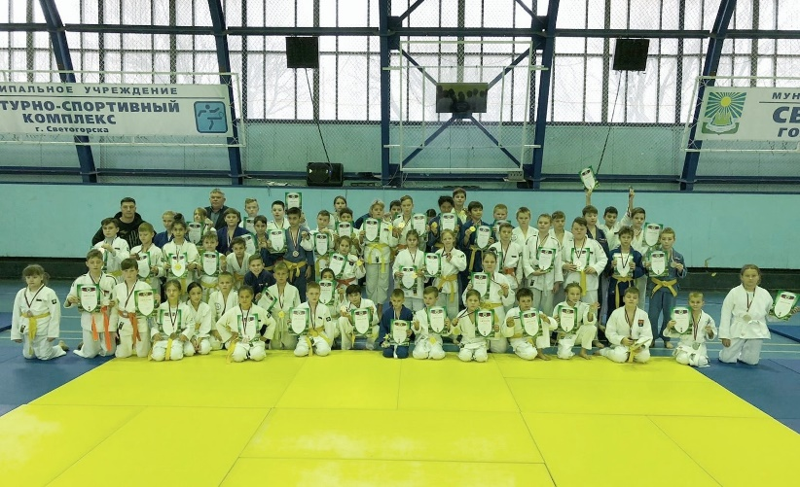
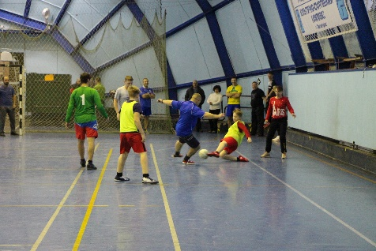
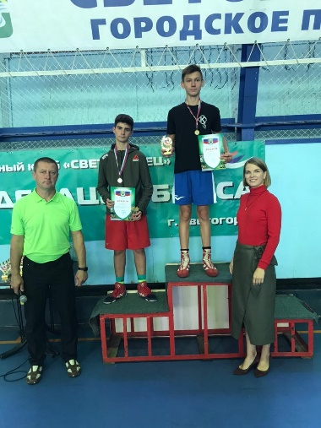
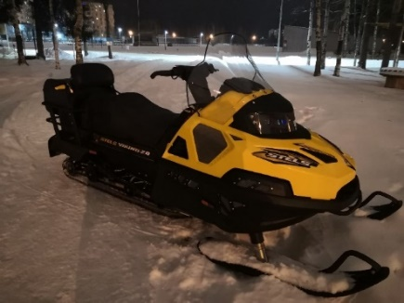
Муниципальная программа «Развитие культуры, физической культуры и массового спорта, молодёжной политики МО «Светогорское городское поселение»
Подпрограмма: «Развитие физической культуры и массового спорта»
предоставление субсидии МБУ «КСК г. Светогорска» на проведение занятий физкультурно-спортивной направленности по месту проживания граждан, а также на организацию и проведение официальных физкультурных (физкультурно-оздоровительных) мероприятий – 20 709,0 тыс. рублей
приобретение снегохода - 510,5 тыс. рублей
54 539,3 тыс. рублей
поставка наградной и сувенирной продукции для организации и проведения спортивных мероприятий на территории МО «Светогорское городское поселение» - 25,7 тыс. рублей

Slide 27
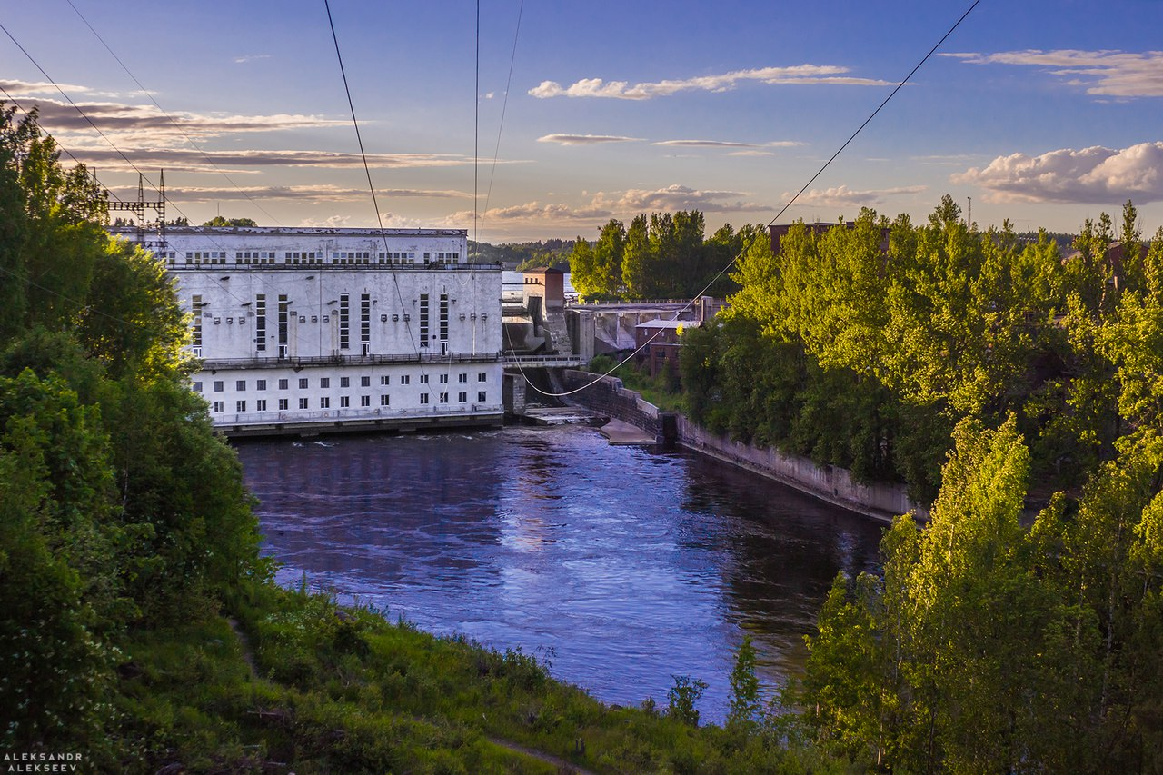
Структура расходов бюджета МО «Светогорское городское поселение» за 2021 год

Slide 28
Непрограммные расходы | Бюджетные назначения, тыс. руб.
Функционирование высшего должностного лица субъекта Российской Федерации и муниципального образования | 2 129,5
Функционирование законодательных (представительных) органов государственной власти и представительных органов муниципальных образований | 39,4
Функционирование Правительства Российской Федерации, высших исполнительных органов государственной власти субъектов Российской Федерации, местных администраций | 24 190,6
Обеспечение деятельности финансовых, налоговых и таможенных органов и органов финансового (финансово-бюджетного) надзора | 47,9
Другие общегосударственные вопросы | 35 578,0
Мобилизационная и вневойсковая подготовка | 892,0
Национальная безопасность и правоохранительная деятельность | 2 288,1
Связь и информатика | 317,1
Благоустройство | 3 249,5
Пенсионное обеспечение | 3 307,6
ИТОГО | 72 039,7

Slide 29
Информация об исполнении бюджета муниципального образования «Светогорское городское поселение» за 2021 год

